Slide 1



电子测量技术
2020.02.20

Slide 2

第1章 电子测量与计量的基本概念
1.1 测量与电子测量
1.2 电子测量的内容和特点
1.3 电子测量方法的分类
1.4 电子测量仪器的功能、 分类和主要性能指标
1.5 计量的基本概念
小结

Slide 3
1.1 测量与电子测量
1.1.1 测量
测量是通过实验方法对客观事物取得数量信息的过程。人们通过对客观事物的大量观察和测量形成定性和定量的认识，归纳总结，建立起各种定理和定律，而后又通过测量来验证这些认识、定理和定律是否符合实际情况，经过如此反复实践，逐步认识事物的客观规律，并用以解释和改造世界。因此可以说，测量是人类认识和改造世界的一种不可或缺的手段。

Slide 4
1.1.2 电子测量
电子测量是以电子技术理论为依据、以电子测量仪器为手段，对电量和非电量进行测量的一种测量技术。在对非电量进行测量时，先通过各种传感器将非电量转换为电量，然后再实现对非电量的测量。

Slide 5
1.2 电子测量的内容和特点
1.2.1 电子测量的内容
1. 电能量测量
电能量测量包括对各种频率、波形下的电压、电流、功率等的测量。
2. 电信号特性测量
电信号特性测量可分为时域、频域和数据域特性测量，具体包括对波形、频率、周期、相位、失真度、调幅度、调频指数、群迟延、信号带宽以及数字信号的逻辑状态等的测量。

Slide 6
3. 电路元件参数测量
电路元件参数测量包括对电阻、电感、电容、阻抗、品质因数及电子器件参数等的测量。
4. 电子设备的性能测量
电子设备的性能测量包括对增益、衰减、灵敏度、频率特性、噪声指数等的测量。

Slide 7
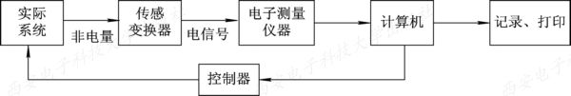
图1.1-1 自动过程控制系统中非电量的测量

Slide 8
1.2.2 电子测量的特点
(1) 测量频率范围宽。
(2) 测量量程宽。
(3) 测量准确度高低相差悬殊。
(4) 测量速度快。
(5) 可以进行遥测。
(6) 易于实现测试智能化和测试自动化。
(7) 影响因素众多，误差处理复杂。

Slide 9
1.3 电子测量方法的分类
1. 测量方法的分类
测量方法的分类形式有多种，下面介绍几种常见的分类方法。
1) 按测量过程分类
(1) 直接测量。
直接测量是指直接从测量仪表的读数获取被测量量值的方法，比如用电压表测量晶体管的工作电压，用欧姆表测量电阻阻值，用计数式频率计测量频率等。

Slide 10
(2) 间接测量。
间接测量是利用直接测量的量与被测量之间的函数关
系(可以是公式、曲线或表格等)间接得到被测量量值的测量方法。

Slide 11
(3) 组合测量。当某项测量结果需用多个未知参数表达时，可通过改变测量条件进行多次测量，根据测量量与未知参数间的函数关系列出方程组并求解，进而得到未知量，这种测量方法称为组合测量。一个典型的例子是电阻器的温度系数的测量。已知电阻器阻值R_{t}与温度t间满足关系：
R_{t}=R₂₀+α(t－20)+β(t－20)² (1.3-1)

Slide 12
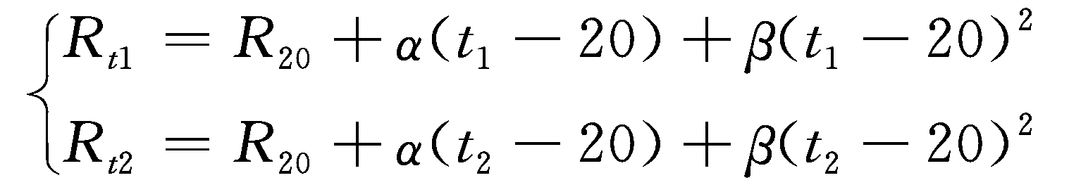
式中，R₂₀为t=20℃时的电阻值，一般为已知量；α、β为电阻的温度系数；t为环境温度。为了获得α、β值，可以在两个不同的温度t₁、t₂(t₁、t₂可由温度计直接测得)下测得相应的两个电阻值R_{t1}、R_{t2}，代入式(1.3-1)得到联立方程：
(1.3-2)

Slide 13
2) 按测量方式分类
(1) 偏差式测量法。在测量过程中，用仪器仪表指针的位移(偏差)表示被测量大小的测量方法称为偏差式测量法，例如使用万用表测量电压、电流等。

Slide 14
(2) 零位式测量法。零位式测量法又称作零示法或平衡式测量法。测量时将被测量与标准量相比较(因此也把这
种方法称作比较测量法)，用指零仪表(零示器)指示被测量与标准量相等(平衡)，从而获得被测量。利用惠斯登电桥测量电阻(或电容、电感)是这种方法的一个典型例子，如图1.3-1所示。

Slide 15
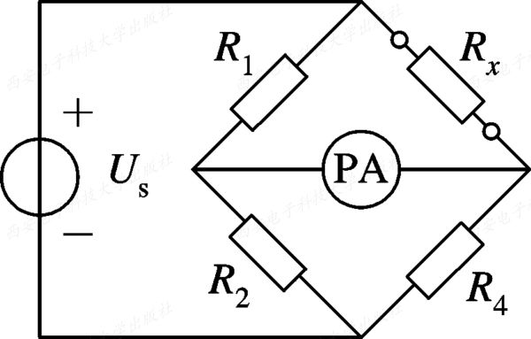
图1.3-1 利用惠斯登电桥测量电阻示意图

Slide 16
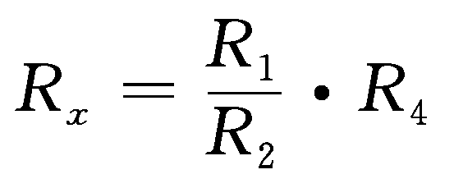
当电桥平衡时，可以得到：
(1.3-3)
通常是先大致调整比率R₁/R₂，再调整标准电阻R₄，直至电桥平衡，充当零示器的检流计PA指示为零，此时即可根据式(1.3-3)由比率和R₄值得到被测电阻R_{x}值。

Slide 17
(3) 微差式测量法。偏差式测量法和零位式测量法相结合，构成微差式测量法。该法通过测量待测量与标准量
之差(通常该差值很小)来得到待测量的值，如图1.3-2所示。

Slide 18
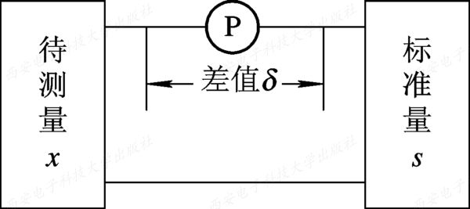
图1.3-2 微差式测量法示意图

Slide 19
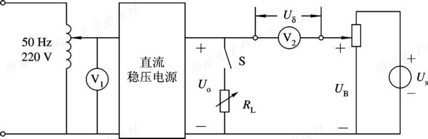
图1.3-3 用微差式测量法测量直流稳压电源的稳定度

Slide 20
3) 按被测量的性质分类
如果按被测量的性质，测量还可以作如下分类。
(1) 时域测量。
(2) 频域测量。
(3) 数据域测量。
(4) 随机测量。

Slide 21
2. 测量方法的选择原则
在选择测量方法时，要综合考虑下列主要因素：
① 被测量本身的特性；
② 所要求的测量准确度；
③ 测量环境；
④ 现有测量设备等。
在此基础上，选择合适的测量仪器和正确的测量方法。

Slide 22
【例1.3-1】 若直接用万用表R×1电阻挡测量晶体管发射结结电阻，则由于限流电阻过小而使基极注入电流很大，很容易将晶体管损坏。所以，不能用此方法测量晶体管发
射结结电阻或二极管正向电阻。

Slide 23
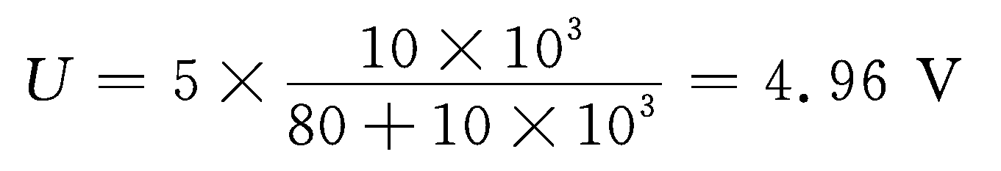
【例1.3-2】 图1.3-4表示的是用电压表测量高内阻电路端电压的例子。不难看到，电压表内阻的大小将直接影响到测量结果，这种影响通常称作电压表的负载效应。图中虚
线框内表示放大器输出端等效电路，R_{V}表示测量用实际电压表内阻。忽略其他因素，不难算出：当用内阻R_{V}=10 MΩ的数字电压表测量时，电压为

Slide 24
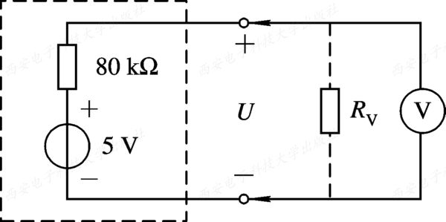
图1.3-4 实际电压表内阻的影响

Slide 25
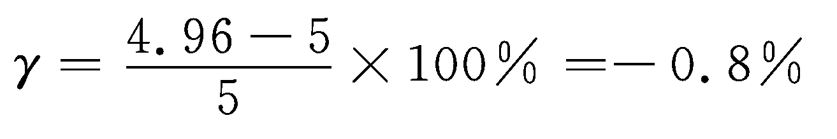

相对误差为
当改用内阻R_{V}=120 kΩ的万用表电压挡测量时，电压为

Slide 26
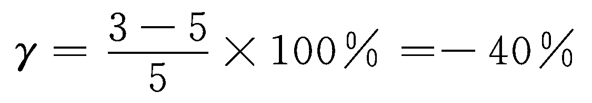
相对误差为
可见，这种情况下应选用内阻尽可能大的电压表，否则造成的仪器误差是很大的。有时测量仪表负载效应的存在会过大地改变被测电路的工作状态，此时的测量结果将失去实际意义。

Slide 27
1.4 电子测量仪器的功能、分类和
主要性能指标
1.4.1 测量仪器的功能
1. 变换功能
2. 传输功能
3. 显示功能

Slide 28
1.4.2 测量仪器的分类
1. 电平测量仪器
2. 电路参数测量仪器
3. 频率、时间、相位测量仪器
4. 波形测量仪器
5. 信号分析仪器
6. 模拟电路特性测试仪器
7. 数字电路特性测试仪器
8. 测试用信号源

Slide 29
1.4.3 测量仪器的主要性能指标
1. 精度
1) 精密度(δ)
精密度表明仪表指示值的分散性，表示在同一测量条件下对同一被测量进行多次测量时，得到的测量结果的分散程度。
2) 正确度(ε)
正确度表明仪表指示值与真值的接近程度。

Slide 30
3) 准确度(τ)
准确度是精密度和正确度的综合反映。准确度高，说明精密度和正确度都高，也就意味着系统误差和随机误差都小，致使最终测量结果的可信度也高。

Slide 31
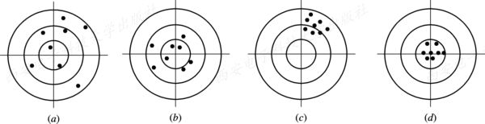
图1.4-1 用射击打靶说明测量

Slide 32
2. 稳定性
稳定性通常用稳定度和影响量两个参数来表征。
稳定度也称稳定误差，是指在规定的时间区间，其他外界条件恒定不变的情况下，仪器示值变化的大小。

Slide 33
3. 输入阻抗
前面(例1.3-2)曾提到测量仪表的输入阻抗对测量结果的影响。电压表、示波器等仪表在测量时并接于待测电路两端，如图1.4-2所示。

Slide 34
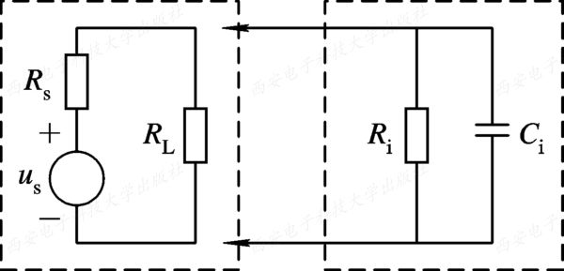
图1.4-2 测量仪表的负载效应

Slide 35
4. 灵敏度
灵敏度表示测量仪表对被测量变化的敏感程度，一般定义为测量仪表指示值(指针的偏转角度、数码的变化、位移的大小等)增量Δy与被测量增量Δx之比。

Slide 36
5. 线性度
线性度是测量仪表的输入、输出特性之一，表示仪表的输出量(示值)随输入量(被测量)变化的规律。若仪表的输出为y，输入为x，则两者关系用函数y=f(x)表示。如果y=f(x)为 y－x平面上过原点的直线，则称之为线性刻度特性，否则称为非线性刻度特性。由于各类测量仪器的原理各异，因此不同的测量仪器可能呈现不同的刻度特性。例如，常用万用表的电阻挡具有上凸的非线性刻度特性，而数字电压表具有线性刻度特性，分别如图1.4-3(a)、(b)所示。

Slide 37
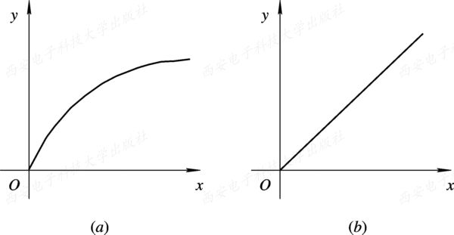
图1.4-3 常用万用表的电阻挡和数字电压表的刻度特性曲线

Slide 38
6. 动态特性
测量仪表的动态特性表示仪表的输出响应随输入变化的能力。例如示波器的垂直偏转系统，由于输入电容等因素的影响造成了输出波形对输入信号的滞后与畸变，示波器的瞬态响应就表示了这种仪器的动态特性。

Slide 39
1.5 计量的基本概念
1.5.1 计量
计量和测量是互有联系又有区别的两个概念。测量是通过实验手段对客观事物取得定量信息的过程，也就是利用实验手段把待测量直接或间接地与另一个同类已知量进行比较，从而得到待测量值的过程。

Slide 40
1.5.2 单位制
任何测量都要有一个统一的体现计量单位的量作为标准，这样的量称作计量标准。计量单位是有明确定义和名称并令其数值为1的固定的量，例如长度单位1米(m)，时间单位1秒(s)等。 计量单位必须以严格的科学理论为依据进行定义。

Slide 41
1.5.3 计量基准
1. 主基准
主基准是用来复现和保存计量单位、具有现代科学技术所能达到的最高准确度的计量器具，也称作原始基准。经国家鉴定批准，将其作为统一全国计量单位量值的最高依据。因此主基准又称国家基准。

Slide 42
2. 副基准
副基准是通过直接或间接与国家基准比对，确定其量值并经国家鉴定批准的计量器具。它在全国作为复现计量单位的地位仅次于国家基准，平时用来代替国家基准使用。

Slide 43
3. 工作基准
工作基准是经与主基准或副基准校准或比对，并经国家鉴定批准，实际用以检定下属计量标准的计量器具。它在全国作为复现计量单位的地位仅在主基准和副基准之下。设置工作基准的目的是不使主基准和副基准因频繁使用而丧失原有的准确度。

Slide 44
1.5.4 量值的传递与跟踪，检定与比对
计量器具：复现量值或将被测量转换成可直接观测的指示值或等效信息的量具、仪器、装置。

Slide 45
计量标准器具：准确度低于计量基准，用于检定计量标准或工作计量器具的计量器具。它可按其准确度等级分类，如标准砝码有一级、二级、三级、四级、五级之分。

Slide 46
工作计量器具：工作岗位上使用，不用于进行量值传递而直接用来测量被测对象量值的计量器具。
比对：在规定条件下，对相同准确度等级的同类基准、标准或工作计量器具之间的量值进行比较，其目的是考核量值的一致性。

Slide 47
检定： 用高一等级准确度的计量器具对低一等级的计量器具进行比较，以达到全面评定被检计量器具的计量性能是否合格的目的。一般要求计量标准的准确度为被检者的1/3~1/10。准确度数值越小，准确度越高，性能越好。
校准： 指被校的计量器具与高一等级的计量标准相比较，以确定被校计量器具的示值误差(有时也包括确定被校器具的其他计量性能)的全部工作。一般而言，检定要比校准包括更广泛的内容。

Slide 48
量值的传递与跟踪：指的是把一个物理量单位通过各级基准、标准及相应的辅助手段准确地传递到日常工作中所使用的测量仪器、量具，以保证量值统一的全过程。

Slide 49
小 结
(1) 电子测量的内容：电能量测量、电信号特性测量、电路元器件参数测量、电子设备性能测量和非电量测量。
(2) 电子测量的特点：测量频率范围宽；测量量程广；测量准确度高低相差悬殊；测量速度快；可实现遥测；易于实现测量智能化和自动化；测量结果影响因素众多，误差分析困难。

Slide 50
(3) 测量方法的分类：按测量过程分类，分为直接测量、间接测量、组合测量；按测量方式分类，分为偏差式测量、零位式测量、微差式测量；按被测量性质分类，分为时域测量、频域测量、数据域测量、随机测量。
(4) 测量仪器的主要性能指标：精度、稳定性、输入阻抗、灵敏度、线性度和动态特性。

Slide 51
(5) 计量：用规定的标准已知量作单位和同类型未知量相比较而加以检定的过程。国家以法律形式规定全国统一执行的计量单位制及其他有关计量法规。计量工作是国民经济中一项重要的基础工作。量值的传递和跟踪、检定和比对，是国家计量工作统一性和权威性的重要保证。

